Slide 1

Druhy ekosystémů
Registrační číslo projektu: CZ.1.07/1.1.38/02.0025
Název projektu: Modernizace výuky na ZŠ Slušovice, Fryšták, Kašava a Velehrad
Tento projekt je spolufinancován z Evropského sociálního fondu a státního rozpočtu České republiky.
Pří_145_Rozmanitost přírody_Druhy ekosystémů
Autor: Mgr. Helena Uhříková
Škola: Základní škola Fryšták, okres Zlín, příspěvková organizace

Slide 2
Anotace:
Digitální učební materiál je určen pro opakování, upevňování a rozšiřování, seznámení, procvičování, srovnávání, …
Materiál rozvíjí, podporuje, prověřuje, vysvětluje, …
Je určen pro předmět ……. a ročník ………
Tento materiál vznikl jako doplňující materiál k učebnici: …přesná citace učebnice, včetně ISBN (dle generator.citace.com)
Digitální učební materiál vysvětluje pojem ekosystém, seznamuje žáky s druhy ekosystémů na území České republiky.
V materiálu jsou roztříděny a popsány ekosystémy vyskytující se v ČR – ekosystém louka, les, rybník, pole, park, řeka.
Je určen pro předmět přírodověda 4. ročník.
Tento materiál vznikl jako doplňující materiál k učebnici:
ŠTIKOVÁ, Věra. Člověk a jeho svět: přírodověda pro 4. ročník. Ilustrace Hana Berková, Alena Baisová. Brno: Nová škola, c2010, 2 sv. Duhová řada. ISBN 978-80-7289-212-9.

Slide 3

Ekosystém je místo v přírodě, na kterém se vyskytují živé a neživé složky. Tyto složky se navzájem potřebují a ovlivňují.
EKOSYSTÉM
ROSTLINY
HOUBY
DRUH PŮDY
ŽIVOČICHOVÉ
MNOŽSTVÍ VODY
TEPLOTA VZDUCHU

Slide 4
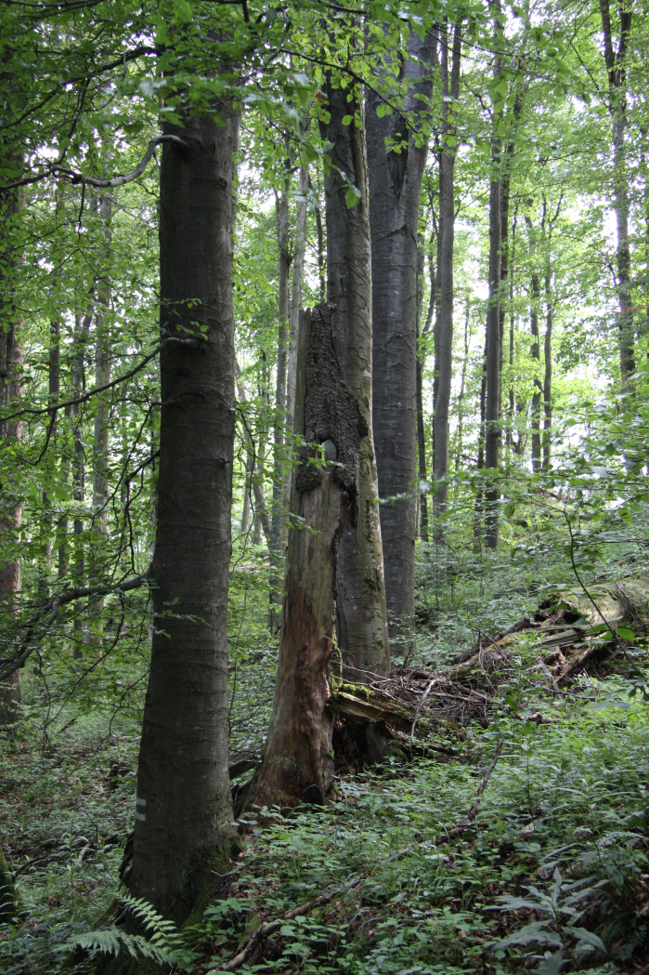
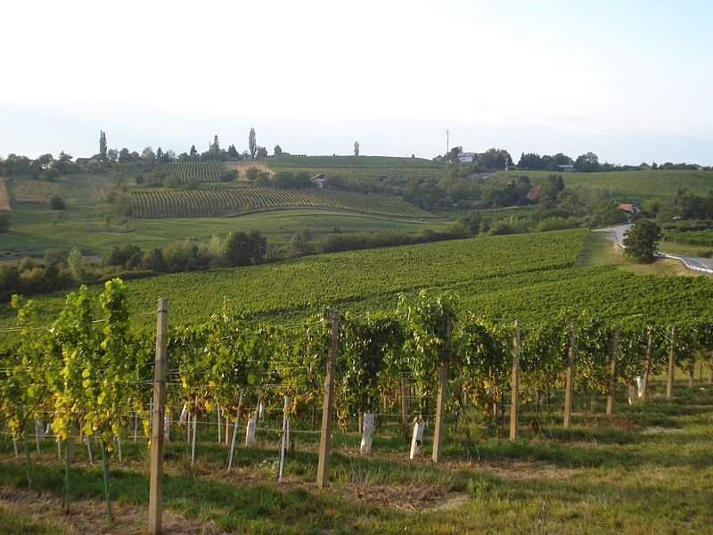
Ekosystémy můžeme dělit podle zásahů a péče člověka na:
Přirozené ekosystémy, kde člověk téměř nezasahuje.
Umělé ekosystémy, které člověk vytvořil a stále o ně pečuje.
Boubínský prales
Vinice

Slide 5
Složky ekosystému si mezi sebou předávají:
V našem okolí se vyskytují tyto ekosystémy:
louka
les
rybník
pole
park
řeka
• živiny – půda dává živiny rostlinám
• energii – rostliny dají energii zvířatům
• informace – jeden živočich upozorní druhého na hrozící nebezpečí

Slide 6
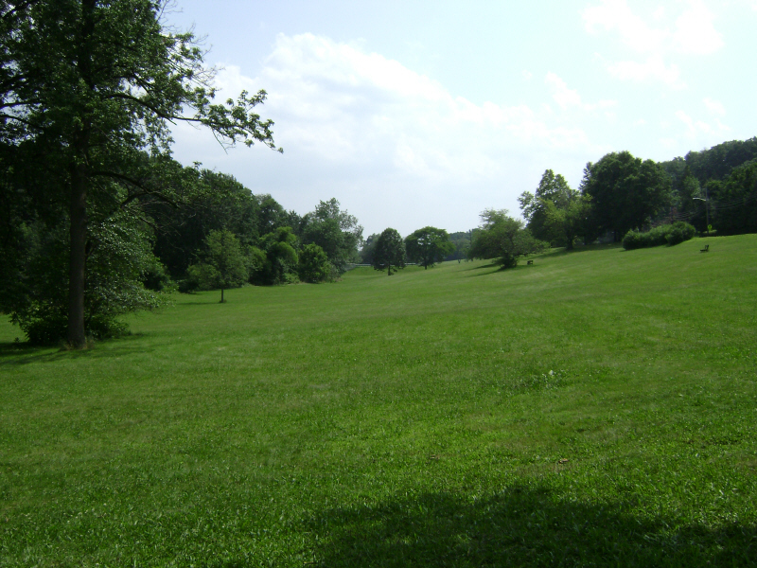
LOUKA
Vrabec
Bříza bělokorá
Růže šípková
Čmelák zemní
Lipnice luční
Chrpa luční
Kopretina bílá
Psárka luční
Jetel luční
Kobylka zelená

Slide 7
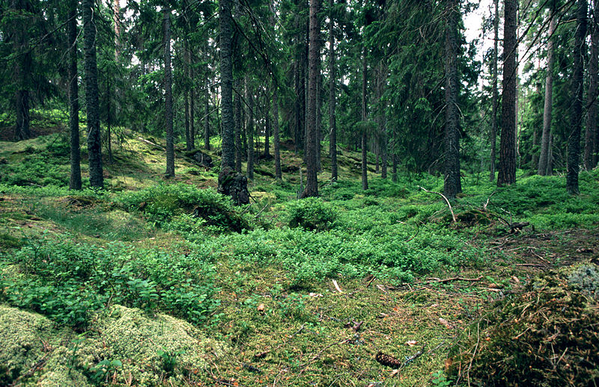
LES
Sojka obecná
Dub letní
Smrk ztepilý
Habr obecný
Srnec obecný
Ostružiník maliník
Mravenec lesní
Rulík zlomocný
Jelen lesní
Mech ploník

Slide 8
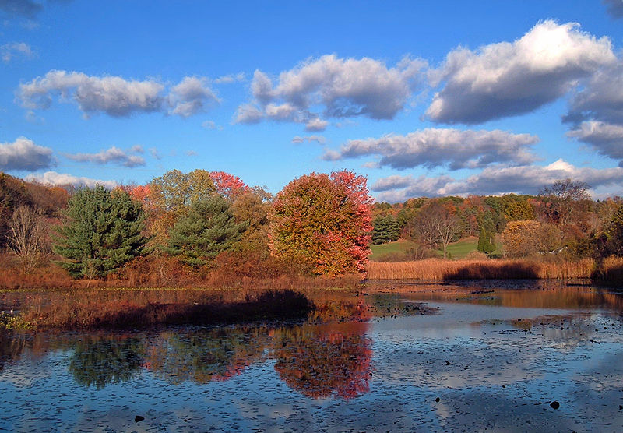
RYBNÍK
Vrba bílá
Rákos obecný
Užovka obojková
Skokan zelený
Ondatra pižmová
Kachna divoká
Kapr obecný
Leknín bílý

Slide 9
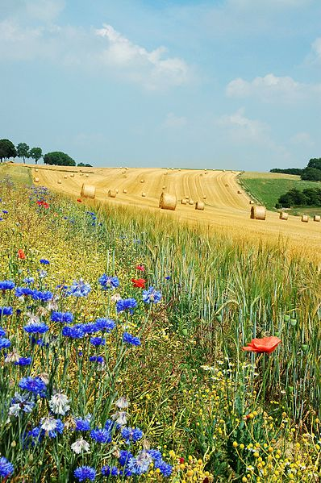
POLE
Poštolka obecná
Pšenice setá
Oves setý
Mandelinka bramborová
Hraboš polní
Modrásek jetelový
Mák vlčí
Žito seté
Chrpa polní

Slide 10
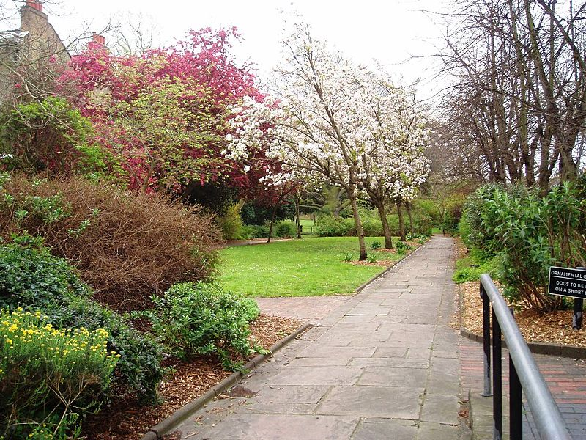
PARK
Holub věžák
Sýkora koňadra
Šeřík obecný
Jírovec maďal
Zlatice prostřední
Veverka obecná
Azalka
Ježek západní
Růže zahradní
Tis červený

Slide 11
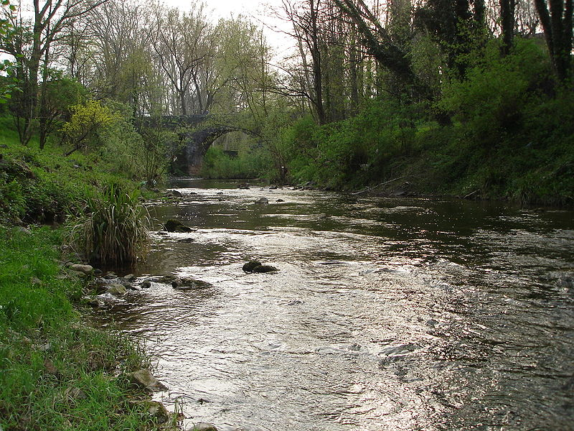
ŘEKA
Olše lepkavá
Vrba bílá
Kachna divoká
Blatouch bahenní
Pstruh potoční
Rak říční
Okoun říční
Vydra říční

Slide 12
Použité zdroje:
Natural monument Jilmova skala in summer 2011 (7).JPG. In: Wikipedia: the free encyclopedia [online]. San Francisco (CA): Wikimedia Foundation, 2001-, 07:18, 3 July 2011 [cit. 2013-01-12]. Dostupné z: http://commons.wikimedia.org/wiki/File:Natural_monument_Jilmova_skala_in_summer_2011_(7).JPG
Međimurske gorice (Železna gora) - panorama.JPG. In: Wikipedia: the free encyclopedia [online]. San Francisco (CA): Wikimedia Foundation, 2001-, 22:05, 18 October 2012 [cit. 2013-01-12]. Dostupné z: http://commons.wikimedia.org/wiki/File:Me%C4%91imurske_gorice_(%C5%BDelezna_gora)_-_panorama.JPG
GoffleBrookPark Meadow.jpg. In: Wikipedia: the free encyclopedia [online]. San Francisco (CA): Wikimedia Foundation, 2001-, 19:48, 31 December 2011 [cit. 2013-01-12]. Dostupné z: http://commons.wikimedia.org/wiki/File:GoffleBrookPark_Meadow.jpg
Swedish Pine Forest.jpg. In: Wikipedia: the free encyclopedia [online]. San Francisco (CA): Wikimedia Foundation, 2001-, 19:57, 20 April 2005 [cit. 2013-01-12]. Dostupné z: http://commons.wikimedia.org/wiki/File:Swedish_Pine_Forest.jpg
Flickr - Nicholas T - Reflections.jpg. In: Wikipedia: the free encyclopedia [online]. San Francisco (CA): Wikimedia Foundation, 2001-, 04:09, 10 September 2012 [cit. 2013-01-12]. Dostupné z: http://commons.wikimedia.org/wiki/File:Flickr_-_Nicholas_T_-_Reflections.jpg
Field Hamois Belgium Luc Viatour.jpg. In: Wikipedia: the free encyclopedia [online]. San Francisco (CA): Wikimedia Foundation, 2001-, 08:29, 10 September 2008 [cit. 2013-01-12]. Dostupné z: http://commons.wikimedia.org/wiki/File:Field_Hamois_Belgium_Luc_Viatour.jpg
Lucas Gardens, London Borough of Southwark, SE5 (2428400129).jpg. In: Wikipedia: the free encyclopedia [online]. San Francisco (CA): Wikimedia Foundation, 2001-, 15:33, 25 October 2012 [cit. 2013-01-12]. Dostupné z: http://commons.wikimedia.org/wiki/File:Lucas_Gardens,_London_Borough_of_Southwark,_SE5_(2428400129).jpg
River Fluvià at Olot 20060418 03.JPG. In: Wikipedia: the free encyclopedia [online]. San Francisco (CA): Wikimedia Foundation, 2001-, 20:10, 18 April 2006 [cit. 2013-01-12]. Dostupné z: http://commons.wikimedia.org/wiki/File:River_Fluvi%C3%A0_at_Olot_20060418_03.JPG
ŠTIKOVÁ, Věra. Člověk a jeho svět: přírodověda pro 4. ročník. Ilustrace Hana Berková, Alena Baisová. Brno: Nová škola, c2010, 2 sv. Duhová řada. ISBN 978-80-7289-212-9.

